Slide 1
«Форум отцов» 2019 года в городе Красноярске
Без искренности нельзя не то, что воспитать, а даже полноценно общаться с ребенком. Дети чувствительны ко лжи и фальши и распознают их на расстоянии артиллерийского выстрела. Так что без откровенности любые попытки отца воспитать своего ребенка обернутся фарсом.

Slide 2
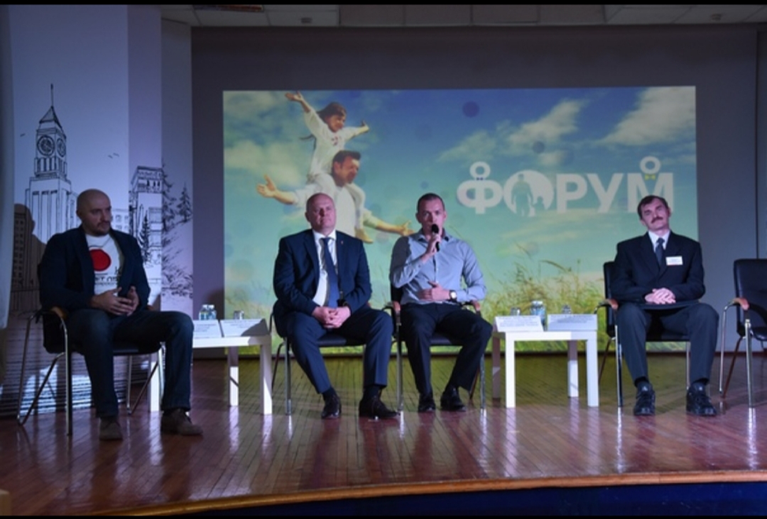
«Форум отцов» 2019 года в городе Красноярске
В рамках Форума, который состоялся в мае 2019 года, были организованы дискуссионные и консультативные площадки педагогов и психологов, а также проходили мастер-классы.

Slide 3
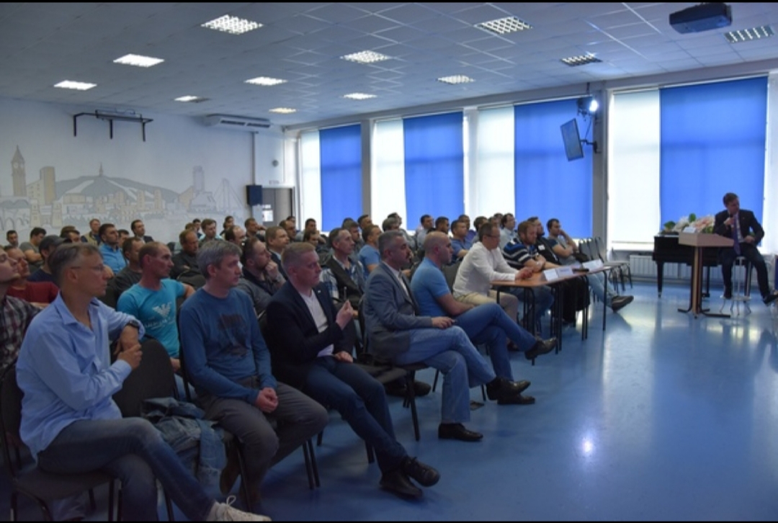
«Форум отцов» 2019 года в городе Красноярске
На панельной дискуссии, в рамках Форума, мужчины обсудили роль отцов в воспитании детей, «правила поведения» с современным ребёнком, произошедшие в институте семьи изменения, проблемы и трудности, с которыми сталкиваются папы, отличиях мужского и женского воспитания. Также красноярские папы поделились собственным опытом «осознанного отцовства». Гостям мероприятия рассказали о роли мужчин в семье, особенностях мужского воспитания, авторитете отцов, проблемах эмансипации.

Slide 4
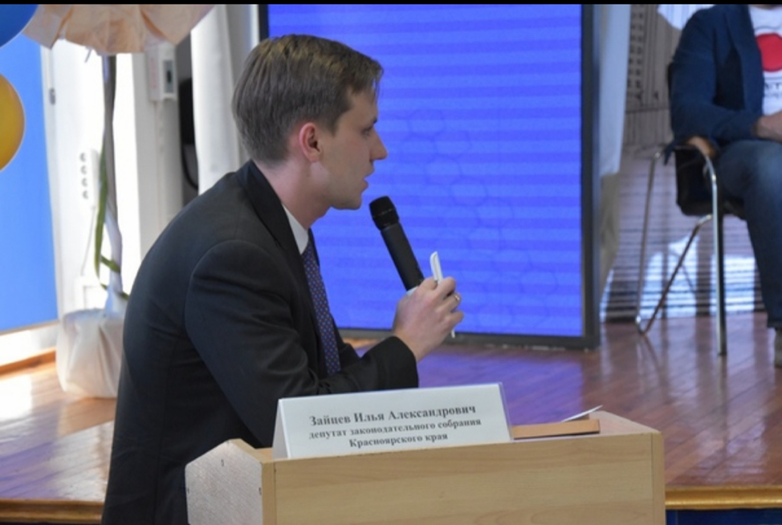
«Форум отцов» 2019 года в городе Красноярске
В ходе мастер-классов от педагогов-психологов и дискуссионных площадок, отцы обсудили следующие темы: «Отцовство – как творение», «Бить детей или не бить», «Почему многодетным папой быть модно».

Slide 5
«Форум отцов» 2019 года в городе Красноярске
Итоги по направлениям:
«Совет отцов – отцовский патруль»
Острые грани калейдоскопа большого города. Безопасность детской среды. Ответственный отец - её передовой рубеж. Отцовский патруль как механизм безопасности детства. Контроль мест пребывания детей в летние каникулы.
Решили: сформировать «Отцовский патруль» в каждой школе г. Красноярска.
«Семья в цифровую эпоху»
Большой проблемой в наши дни стало тотальное увлечение детей и подростков гаджетами. Хорошо это или плохо? Возможно, дети и подростки интуитивно чувствуют «будущее», но возможно это зависимость, отвлекающая от учебы, спорта, семьи. Нужно ли ограничивать детей от гаджетов или надо доверять своим детям, вырабатывая в них навыки саморегуляции, самоконтроля и критического мышления? Смогут ли дети самостоятельно справиться с вызовом меняющегося мира или им нужна помощь?
Решили: включить в школьные программы проекты, направленные на повышение компетенций у учеников в данной области.
«Мальчик, отец, мужчина. Репродуктивное здоровье мальчиков: как вырастить здорового мужчину?»
Актуальность проблемы. Российские медики бьют тревогу: в стране уровень бесплодных пар репродуктивного возраста на 2% превысил 15-процентный уровень, что по критериям ВОЗ считается угрозой национальной безопасности страны. Совсем недавно специалисты предполагали, что чаще всего в проблеме бесплодия «виноваты» женщины. Последние исследования опровергли это утверждение, показав, что это заболевание имеет такую же частоту развития и у мужчин. Исследования последних лет показывают, что в детском и подростковом возрасте возникает до 64% заболеваний, представляющих непосредственную или опосредованную угрозу репродуктивной функции мужского организма. Репродуктивное здоровье подростков признано одной из острых медико-социальных проблем. Здоровье будущего мужчины закладывается с пелёнок, поэтому в детском и подростковом возрасте необходимо говорить о предикторах репродуктивных расстройств, то есть факторах, предрасполагающих к формированию тех или иных отклонений в системе репродукции.
Решили: сформировать программы мероприятия, направленный на формирование бережного отношения к собственному здоровью.

Slide 6
«Форум отцов» 2019 года в городе Красноярске
Итоги по направлениям:
«Тотальный контроль или свобода? Проблемы, риски, самоопределение»
Как преодолеть противоречие между возрастающим контролем за детьми со стороны родителей, регламентацией их деятельности в школе и необходимость воспитания и развития самостоятельности, самоорганизации, ответственности за себя и свои действия.
Решили: обеспечить условия равного диалога между родителя, детьми и педагогами.
«Здоровое питание»
Разговор об эффективной пищевой стратегии через моделирование ситуации, когда родитель и ребенок совместно употребляют разнообразную пищу; об ответственности родителей за: выбор еды, время и место ее употребления, размер порций в соответствие с возрастом ребенка, количество перекусов.
Решили: сформировать программы мероприятия, направленный на формирование бережного отношения к собственному здоровью, а также отвественности всех сторон в данной области.

